Slide 1
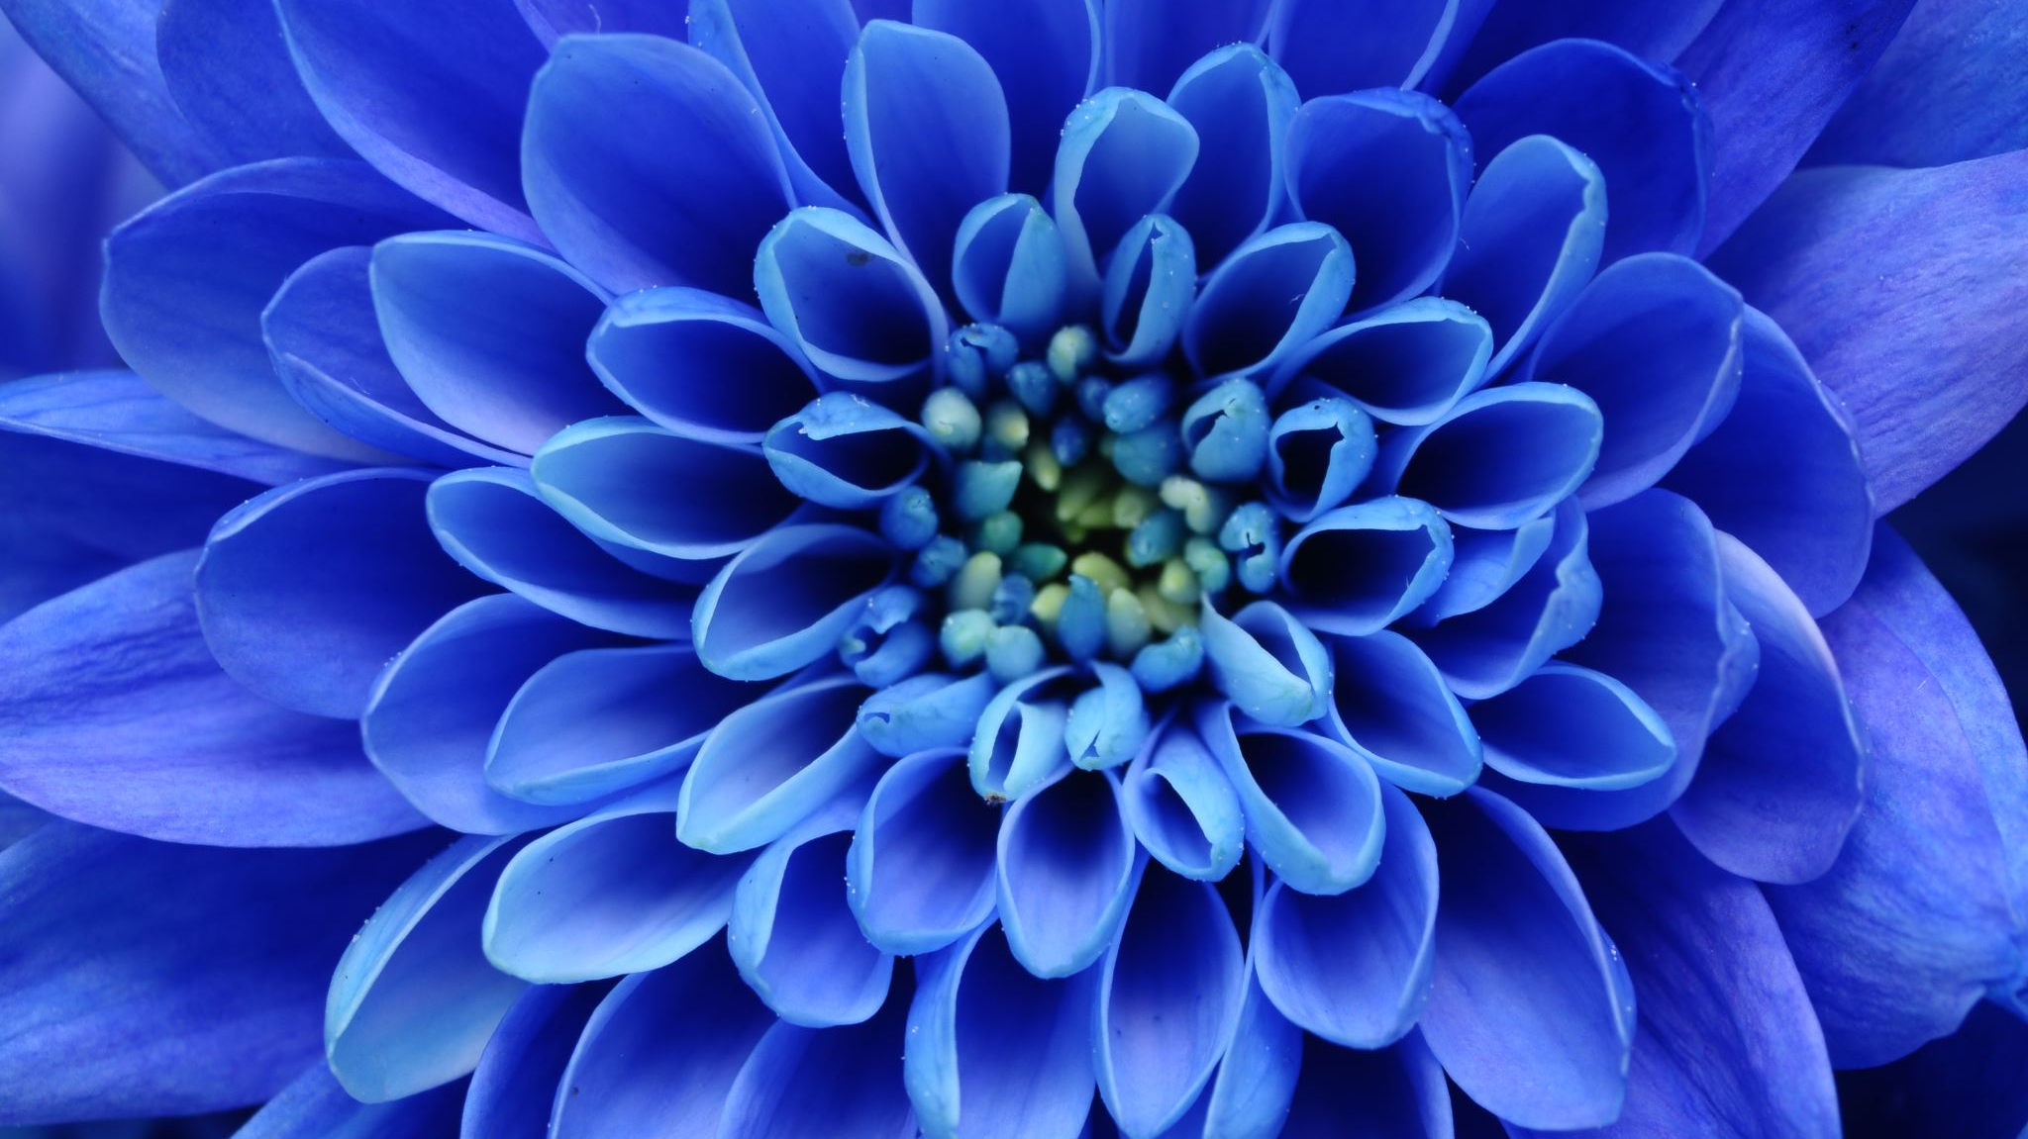
Plantenkennis EVW Oefentoets 5 Antwoorden

Slide 2
Maak de oefentoets, werk volgens bekende manier:
Schrijf van elke plant de volledige Latijnse namen op.
Schrijf (indien aanwezig) de Nederlandse naam op.
Controleer je antwoorden (Antwoordvel Wikiwijs)
Kijk je werk na: - Elke Latijnse naam 1 punt
- elke Nederlandse naam 0,5 punt
Cijfer uitrekenen: punten optellen en delen volgens laatste dia “Beoordeling”
Cijfer doorgeven aan docent (Teams)

Slide 3
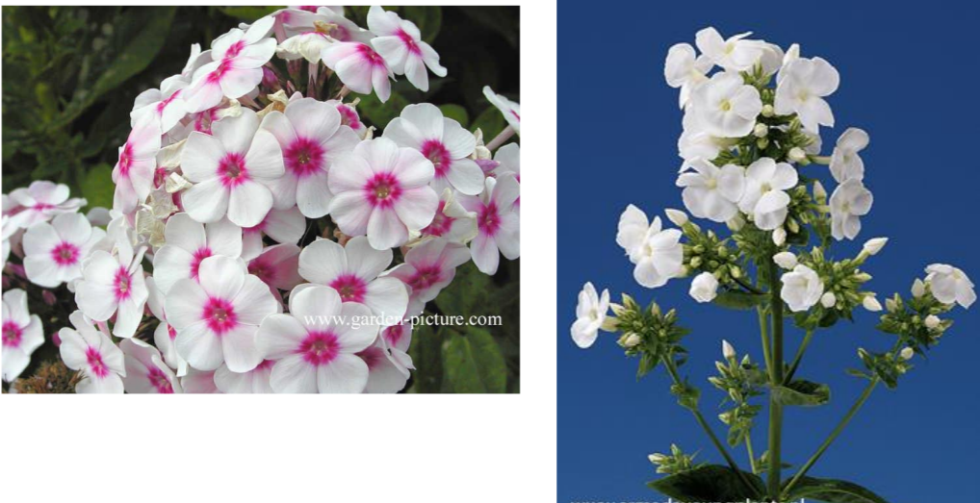
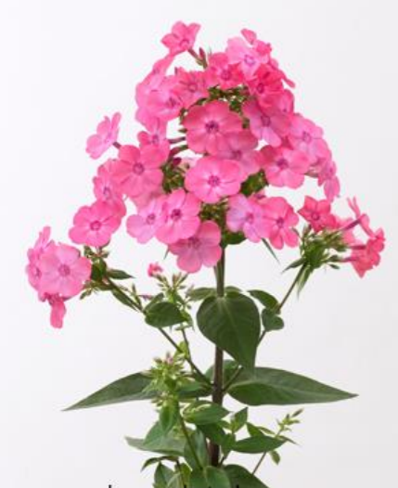
Phlox paniculata Vlambloem 1

Slide 4
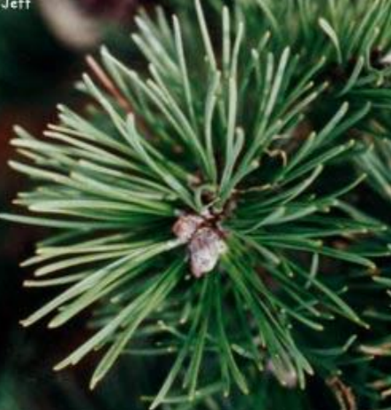
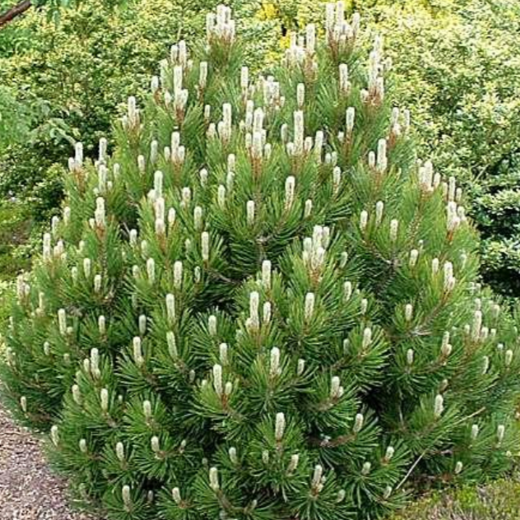
Pinus mugo ssp. mugo Pijnboom 2

Slide 5
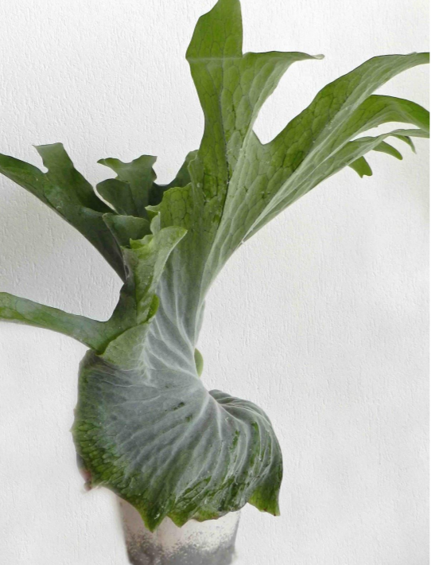
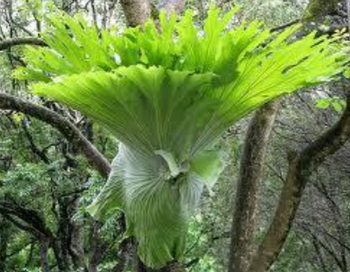
Platycerium superbum - 3

Slide 6
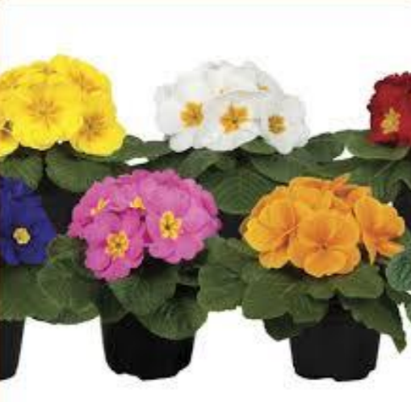
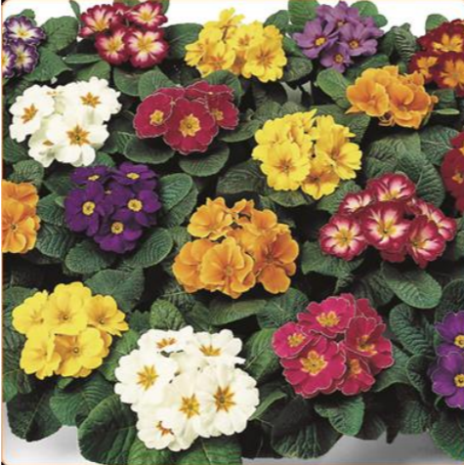
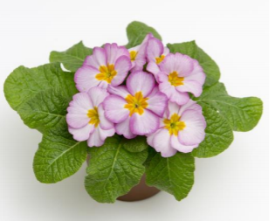
Primula vulgaris Stengelloze sleutelbloem 4

Slide 7
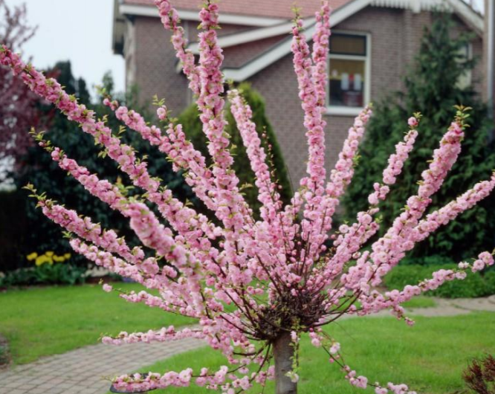
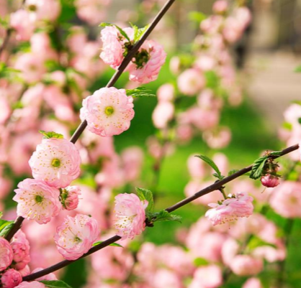
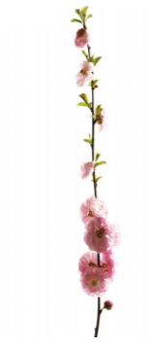
Prunus triloba Amandelboompje 5

Slide 8
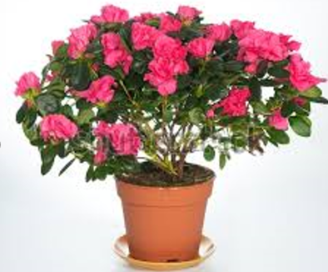
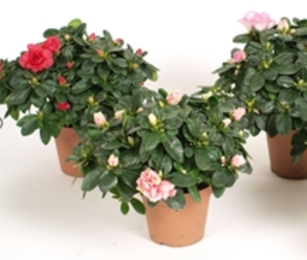
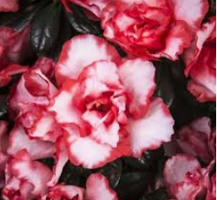
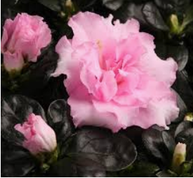
Rhododendron (Simsii Groep) Azalea 6

Slide 9
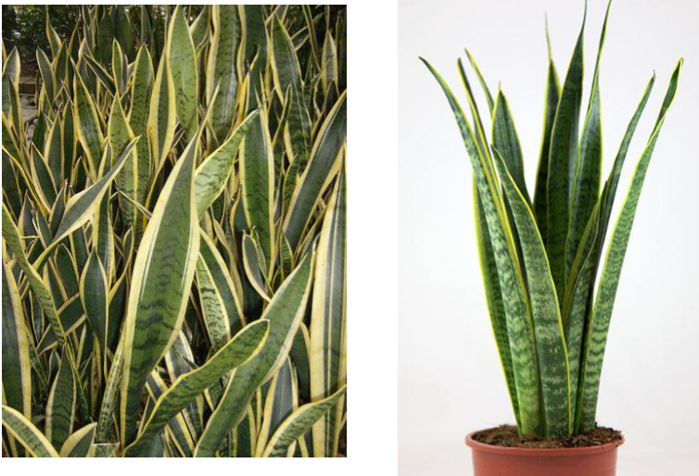
Sansevieria trifasciata ‘Laurentii’ Vrouwentong 7

Slide 10
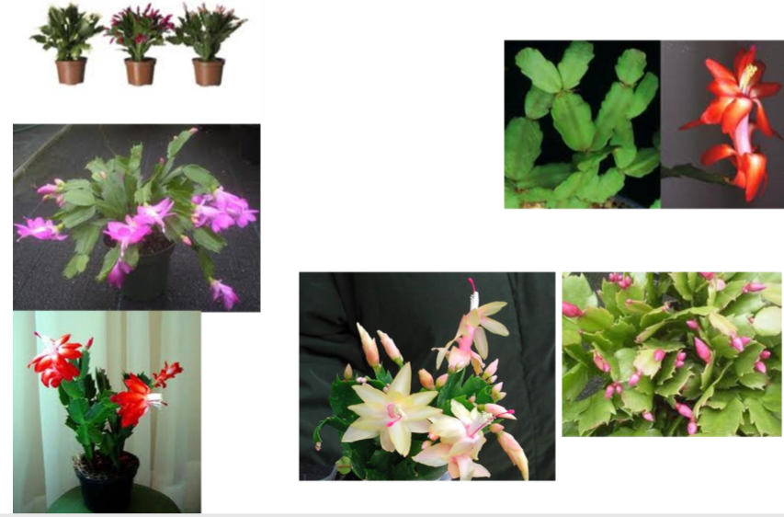
Schlumbergera cultivars Kerstcactus 8

Slide 11
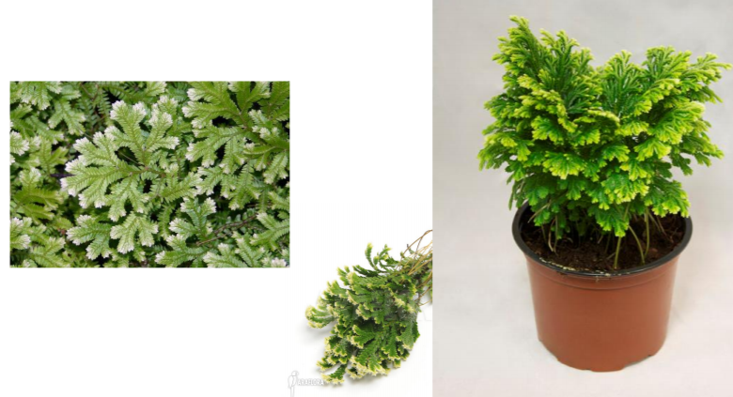
Selaginella martensii - 9

Slide 12
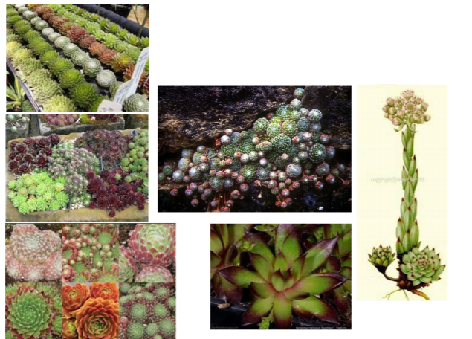
Sempervivum cultivars Huislook 10

Slide 13
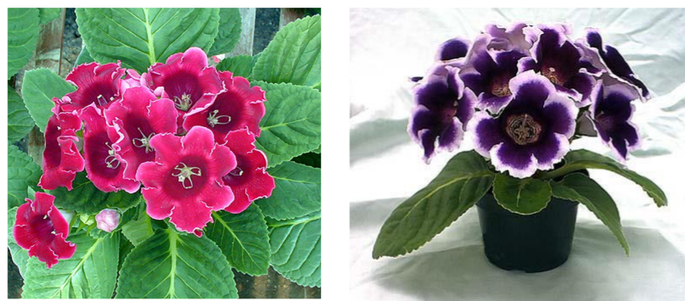
Sinningia cultivars Gloxinia 11

Slide 14
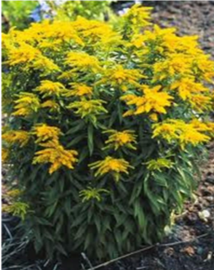
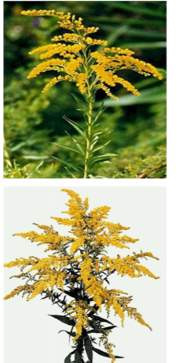
Solidago cultivars Guldenroede 12

Slide 15
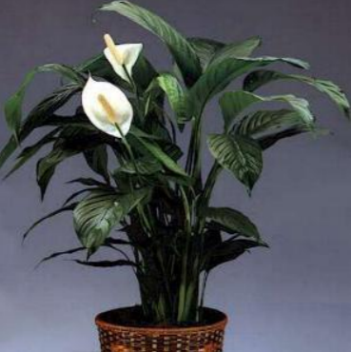
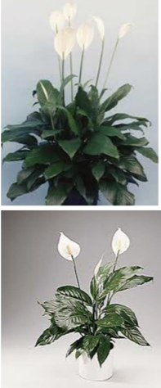
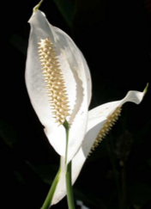
Spathiphyllum cultivars - 13

Slide 16
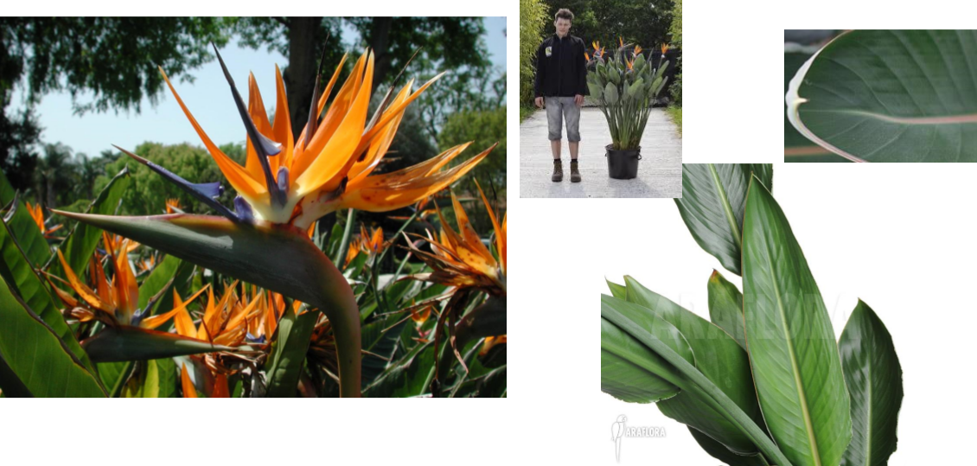
Strelitzia reginae Paradijsvogelbloem 14

Slide 17
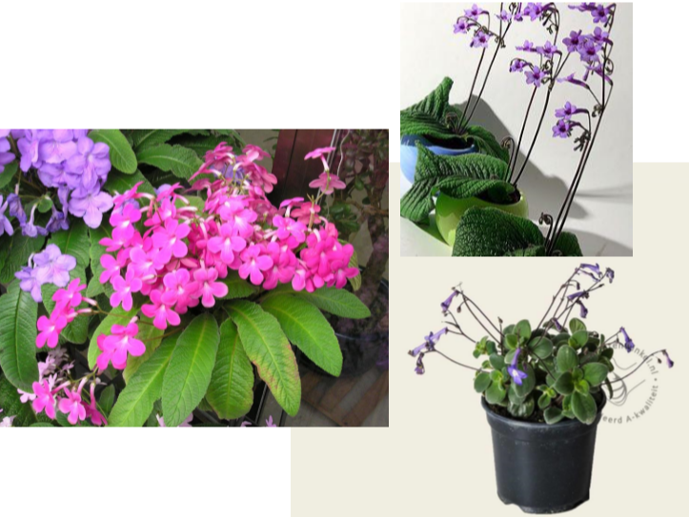
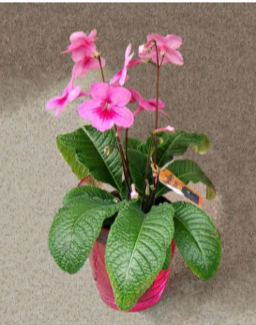
Streptocarpus cultivars Kaapse primula 15

Slide 18
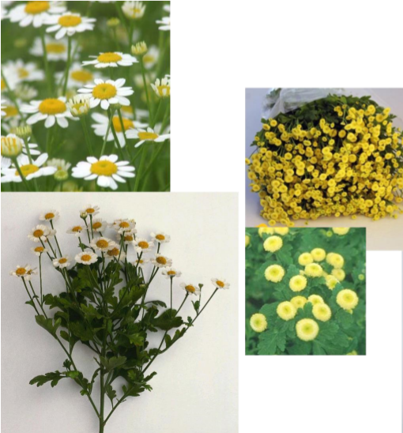
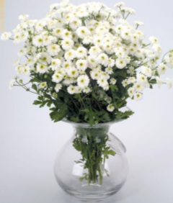
Tanacetum parthenium Moederkruid 16

Slide 19
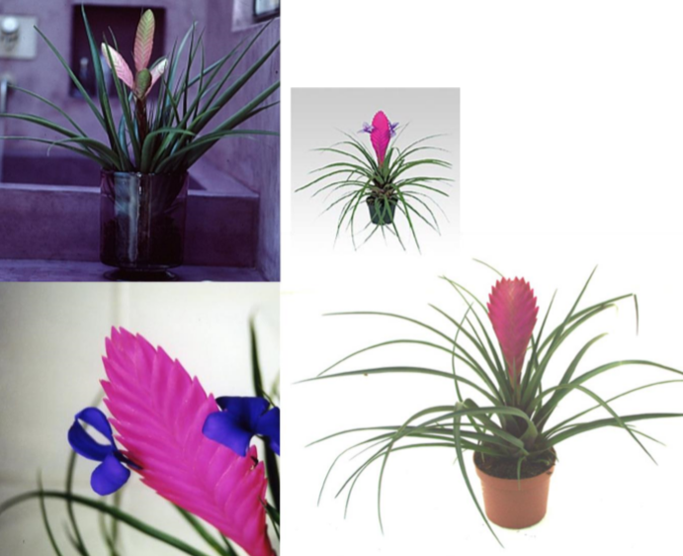
Tillandsia cyanea - 17

Slide 20
Totaal punten = cijfer
4,3

